Slide 1
GIT
GIT für Entwickler
Rebasing
Begriffsklärung und Praxisbeispiele
© 2023 Ben Coepp Publishing

Slide 2
Rebasing-Grundlagen
Rebasing mit Local Branches
Rebasing mit Remote Branches
Interaktives Rebasing
Squashing-Befehle
Aus den Schwierigkeiten herauskommen
Rebasing
Grundlagen
von Ben Cöppicus
16.08.2023 @ BenCoeppPublishing

Slide 3
GIT
Rebasing-Grundlagen

Slide 4
Rebasing ist ein Konzept in Git, das dazu dient, die Commit-Historie eines Entwicklungszweigs zu verändern. Dabei werden die Änderungen eines Zweigs auf den neuesten Stand eines anderen Zweigs übertragen. Statt die übliche Mischung von Merge-Commits zu erzeugen, werden die Änderungen so umstrukturiert, dass sie aufeinander aufbauen, als ob sie nacheinander entwickelt worden wären.
Definition
Rebase

Slide 5
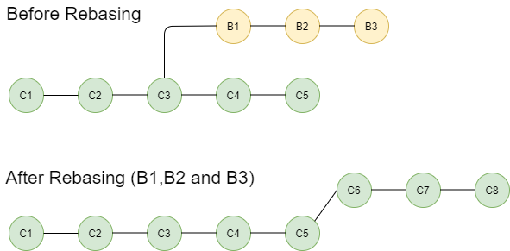

Slide 6
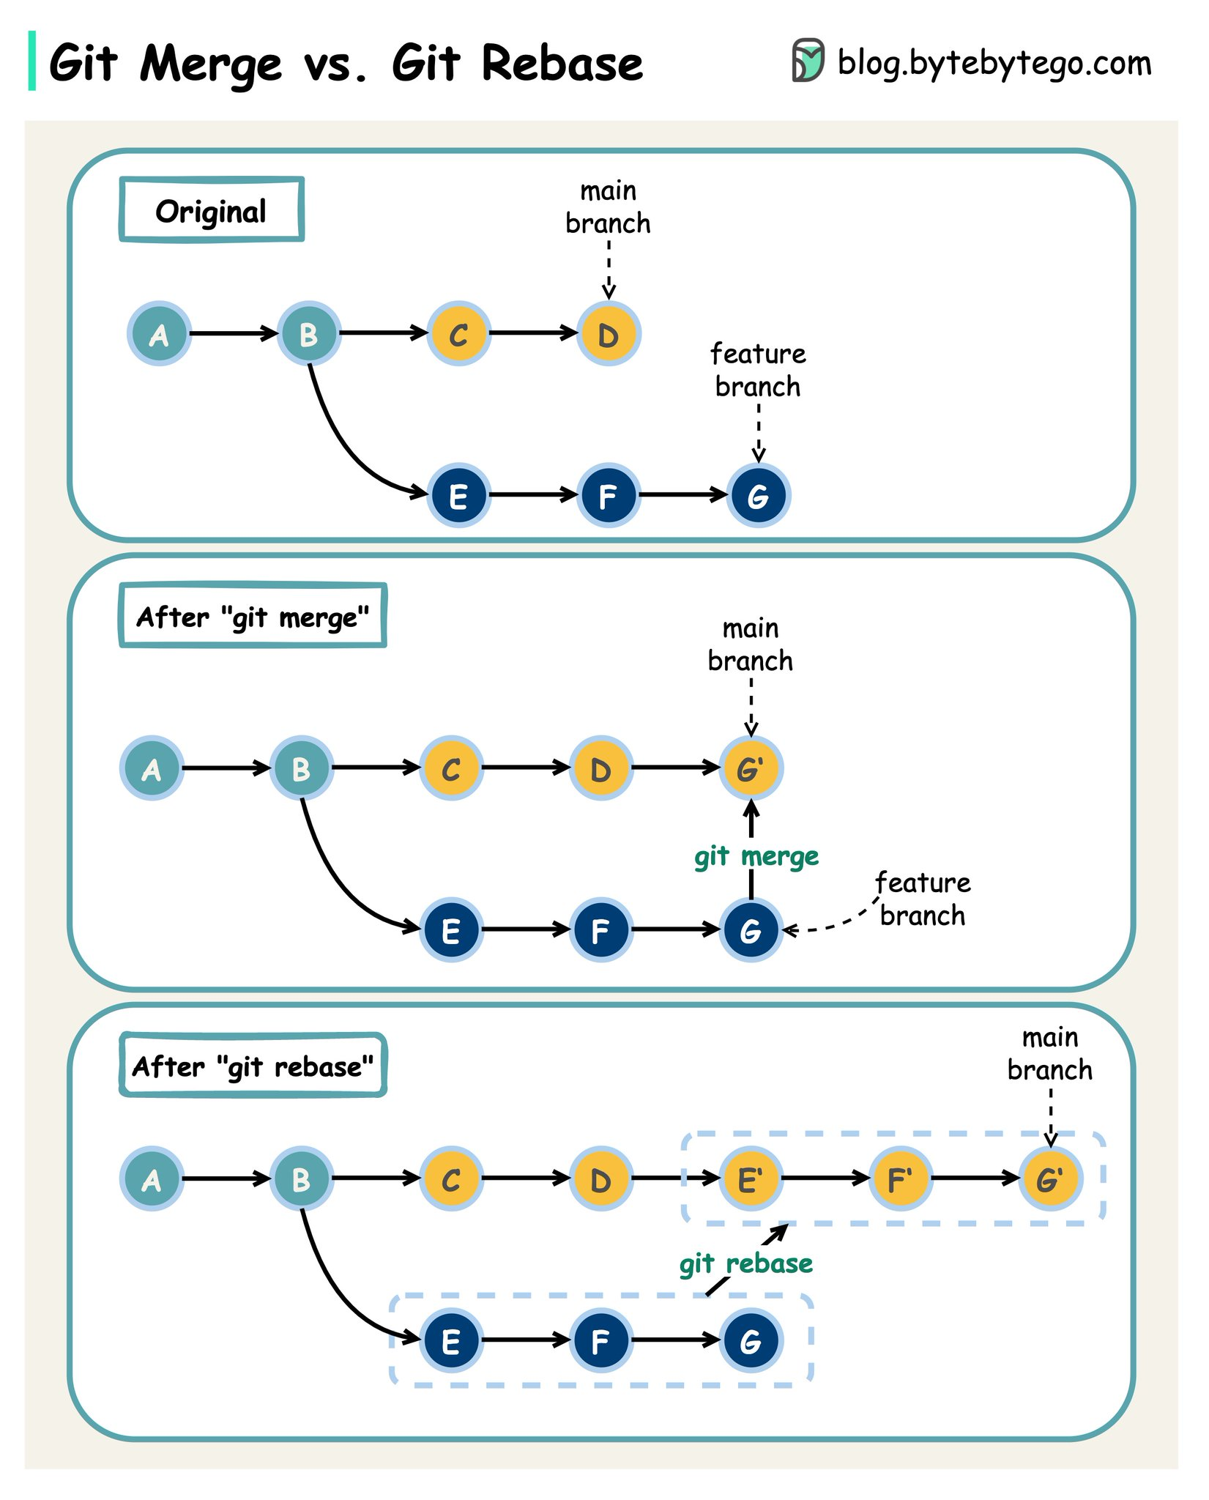

Slide 7
GIT
Rebasing mit Local Branches

Slide 8
Recherche Aufgabe
Finde die Befehle, die benötigt werden um einen Rebase durchzuführen
?

Slide 9
$ git checkout master
Den Master öffnen

Slide 10
$ git pull origin master
Neusten Stand holen

Slide 11
$ git checkout dein-feature-branch
Feature Branch auschecken

Slide 12
$ git rebase master
Feature Branch auf den Master ziehen

Slide 13
GIT
Interaktives Rebasing

Slide 14
Interaktives Rebasing ist eine erweiterte Git-Technik, die es ermöglicht, Commits während des Rebase-Vorgangs zu überarbeiten, neu zu ordnen oder sogar zu entfernen. Es bietet eine granularere Kontrolle über die Commit-Historie im Vergleich zum regulären Rebasen.
Definition
Interactive Mode

Slide 15
$ git rebase -i master
Rebase interactive durchführen

Slide 16
Rebase durchführen
Führen Sie nun einen Rebase innerhalb Ihres Projektes durch. Falls benötigt erstellen Sie hierfür neue Branches und neue Datein

Slide 17
?
Macht es Sinn den interactiven Modus zu verwenden

Slide 18
Manchmal mehr Kanone als Skalpell
Interaktives Rebasing ist mächtig, erfordert jedoch ein gutes Verständnis der Git-Grundlagen und sollte sorgfältig verwendet werden, um Konflikte und unerwünschte Änderungen zu vermeiden. Zudem ist es nicht immer erforderlich oder gewünscht Änderungen an der bestehenden Historie vorzunehmen.

Slide 19
GIT
Squashing-Befehle

Slide 20
In Git bezieht sich "Squash" auf eine Aktion, bei der mehrere aufeinanderfolgende Commits zu einem einzigen Commit zusammengefasst werden. Dies geschieht normalerweise im Rahmen eines interaktiven Rebase-Vorgangs, bei dem du die Commit-Historie ändern möchtest.
Definition
Squash Befehl

Slide 21
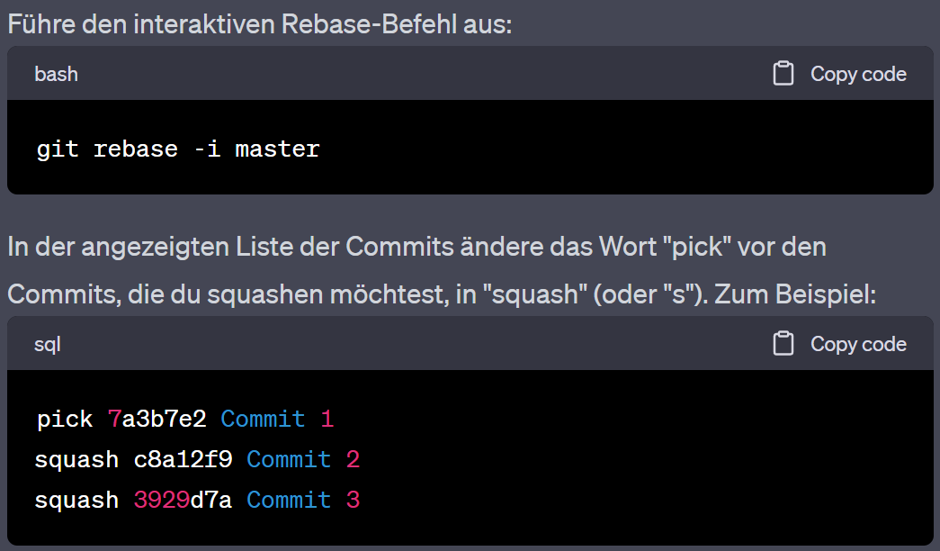

Slide 22
Rebase durchführen
Führen Sie nun einen Rebase innerhalb Ihres Projektes durch. Falls benötigt erstellen Sie hierfür neue Branches und neue Datein

Slide 23
?
Warum verwendet man Rebase und warum nicht immer Merge

Slide 24
Historie und Dokumentation
Insgesamt hängt die Wahl zwischen Rebase und Merge von den Anforderungen des Projekts, den Entwicklungspraktiken des Teams und den persönlichen Vorlieben ab. Oft werden Rebase und Merge sogar in Kombination verwendet, um die Vorteile beider Ansätze zu nutzen.

